Slide 1
سمینار، سمینارتحقیق و تتبع نظری

Slide 2
تهیه کننده : احسان مخمی شماره دانشجویی: 970208313 استاد راهنما : دکتر سیدعلی رضوی ابراهیمی عنوان: تشخیص و جلوگیری از نفوذ افراد غیرمجاز در سیستم مبتنی بر رایانش ابری با استفاده از تجزیه‌وتحلیل الگوهای رفتاری دانشگاه پیام نور – شهر ری زمستان 1399

Slide 3
فصل اول: مقدمه
1- محاسبات ابری
2- اهمیت و ضرورت مطالعه امنیت و تشخیص نفوذ در ابر
3- مدل پیشنهادی این مطالعه
4- نوآوری و جنبه جدید بودن این تحقیق

Slide 4
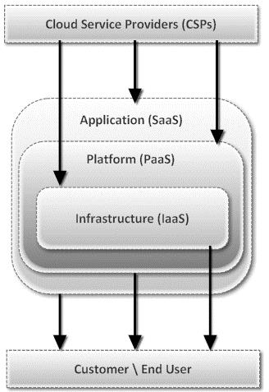

فصل دوم : ادبیات پژوهش
شکل 1:معماری محاسبات ابری در مجموعه سیستم‌های کامپیوتری
1- ساختار محاسبات ابری
2- امنیت در محیط محاسبات ابری
3- سیستم های تشخیص نفوذ
شکل 2: معماری ساختاری محاسبات ابری
4- انواع سیستم های تشخیص نفوذ
5- اجزای تشکیل‌دهنده سیستم‌های تشخیص نفوذ مبتنی بر شبکه
6- انواع روش‌های تشخیص حمله

Slide 5
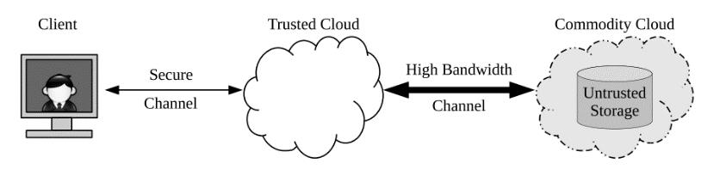
فصل سوم : ادبیات تحقیق
1- سیستم‌های تشخیص نفوذ و مدیریت ورودی چند سطحی در محاسبات ابری
2 - جایگذاری یکNIDS در یک محیط محاسبات ابری
3- ابرهای دوقلو: یک معماری برای محیط ابری امن
4- تشخیص نفوذ در سیستم با استفاده از منطق فازی
5-تشخیص سلسله مراتبی نفوذ به روش ناهنجاری به وسیله شبکه های عصبی

Slide 6
خلاصه
رایانش ابری، مدلی است که به ارائه دسترسی آسان، توزیع‌شده و فراگیر به منابع محاسباتی تجمیعی و مشترک قابل پیکربندی، می‌پردازد. در رایانش ابری، قابلیت‌های مبتنی بر فناوری اطلاعات به‌عنوان خدماتی که نیازی به دانش دقیق از فناوری‌های زیرساختی و کمترین تلاش مدیریتی داشته باشد، ارائه می‌شود. با توجه به این موضوع، یکی از مسائل مهم، تمرکز چالش‌های امنیتی بر فناوری‌های نوین است. مفیدترین جنبه‌های استفاده از ابر شامل: اجرای سریع و آسان مدل، پرداخت به میزان استفاده و کاهش هزینه‌های درون‌سازمانی است. بااین‌وجود، با توجه به اینکه امنیت مهم‌ترین موضوعی است که به‌منظور استفاده گسترده از رایانش ابری باید موردتوجه قرار گیرد، ارائه‌دهندگان رایانش ابری نیاز دارند که چالش‌های امنیتی متداول سامانه‌های ارتباطی پیشین را برطرف نموده و همچنین آن‌ها باید هم‌زمان با آن به مباحث دیگری که توسط الگوی رایانش ابری معرفی می‌گردد، بپردازند. در این سمینار هدف، معرفی یک سیستم تشخیص نفوذ کارا می‌شود به‌گونه‌ای که باعث بالا رفتن دقت سیستم و بالا رفتن سرعت تشخیص نفوذ می‌گردد و درنهایت با توجه به نتیجه به‌دست‌آمده می‌توان میزان و درصد احتمال آشکارسازی یا تشخیص نفوذ را تشخیص داد. عملکرد سیستم به این صورت است که با استفاده از روش درخت تصمیم C 4.5 نسبت به انتخاب ویژگی‌های تأثیرگذار در مجموعه داده اقدام نموده و پس‌ازآن از شبکه‌های عصبی مصنوعی با استفاده از الگوهای رفتاری استخراج‌شده، جهت آموزش و نهایتاً جلوگیری از نفوذ استفاده‌شده است. برای ارزیابی روش پیشنهادی نیز مقایساتی با برخی از روش‌های موجود در این زمینه صورت گرفته است که ارزیابی‌ها بیان‌گر دقت روش پیشنهادی است.

